Slide 1

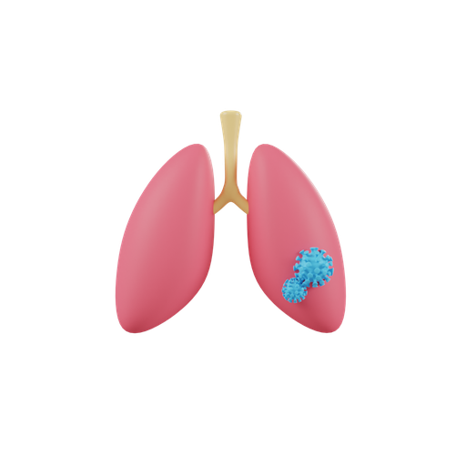

系統應用組 第七組
GUARDIAN
基於機器學習之胸腔X光照
COVID-19檢測
商資四甲 C108193104 鄭云瑄
商資四甲 C108193108 徐敏甄
商資四甲 C108193121 黄昱綺
商資四甲 C108193122 饒珈嘉
商資四甲 C108193136 李炤緯
大綱

Slide 2







研究背景
大綱
01
研究背景
02
開發工具
03
研究方法
04
系統展示
05
系統效益

Slide 3
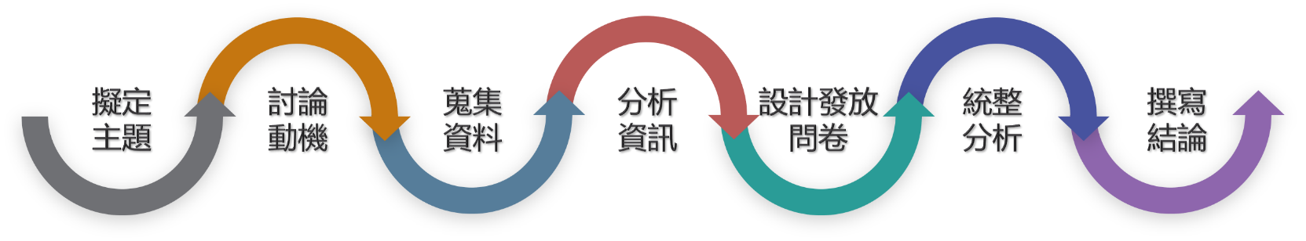




研究背景
全球染疫約6.31億人
死亡人數約659萬人
資料來源：Our World in Data. Coronavirus (COVID-19). 2022/11/04.

Slide 4










研究背景

Slide 5

研究背景
胸腔X光照COVID-19檢測

Slide 6
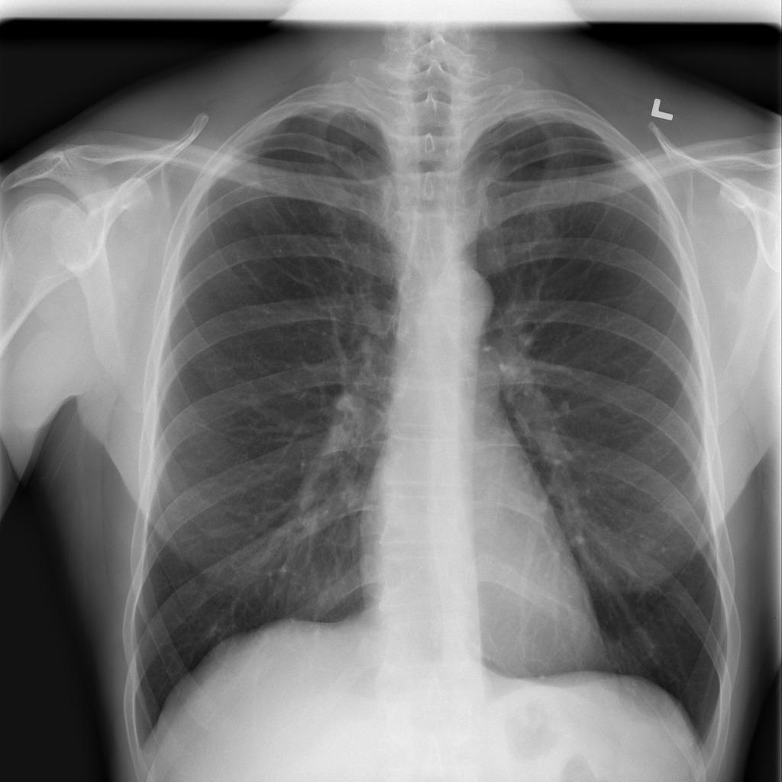


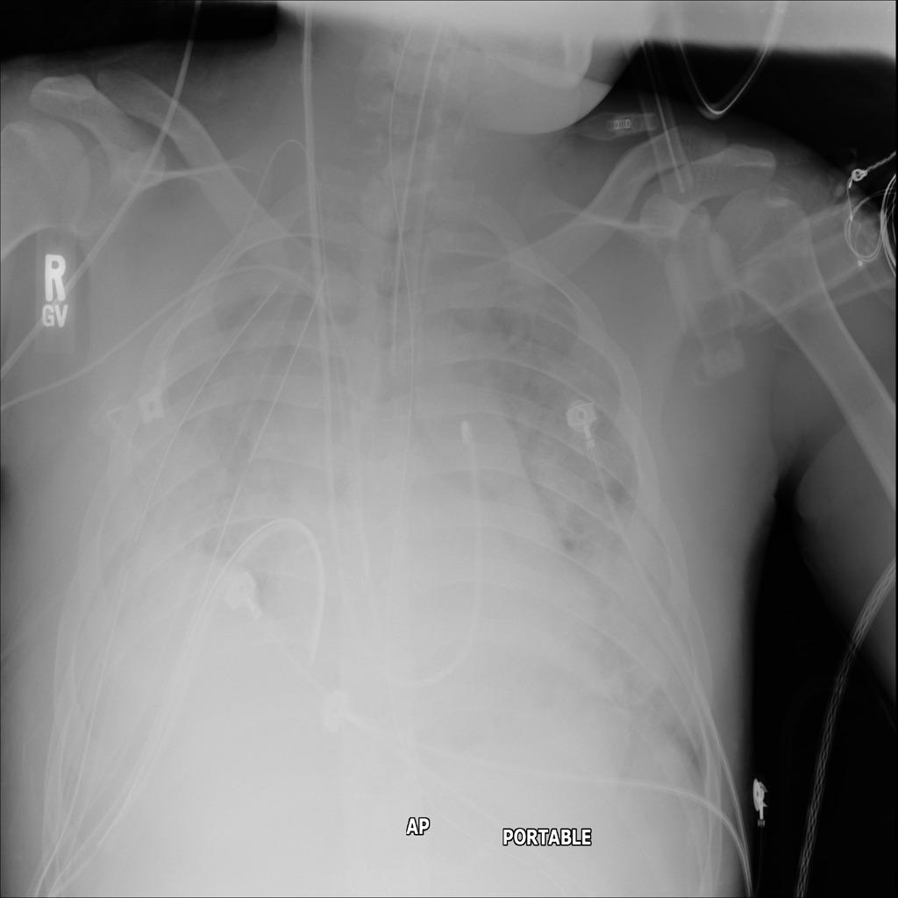
研究背景
原始X光照
無感染
混濁程度預測
有感染
中重症

Slide 7







開發工具

Slide 8


研究方法
資料集
BIMCV-COVID19 數據
MIDRC-RICORD 數據
33,000張胸腔X光照
資料集來源：BIMCV, MIDRC. BIMCV-COVID19+, BIMCV-COVID19-, MIDRC-RICORD 資料集.

Slide 9




研究方法
系統模型
圖片定位
模型
症狀分類
模型
ResNet
EfficientNetB7
ResNet 文獻來源：Deep Residual Learning for Image Recognition. arXiv:1512.03385
EfficientNet 文獻來源：EfficientNet: Rethinking Model Scaling for Convolutional Neural Networks. arXiv:1905.11946
IoU 0.7064
二分類器 Accuracy 0.9157
三分類器 Accuracy 0.8108

Slide 10
研究方法
圖片定位模型
模型預測
原始X光照
預測結果

Slide 11

研究方法
症狀分類模型
陰性
[ 否 ]
是否有肺炎
典型
預測分類
[ 是 ]
陽性
混濁分佈
不定型
非典型

Slide 12
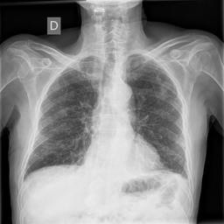
研究方法
症狀嚴重程度分級原理
切割
原圖
5 * 5
3 * 3

Slide 13
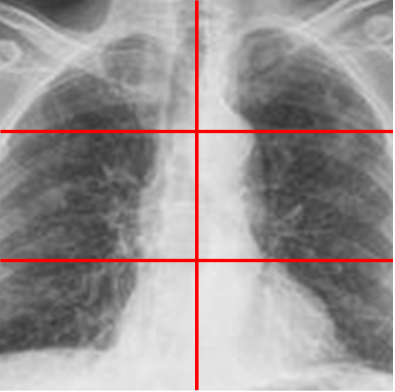
研究方法
症狀嚴重程度分級原理
再切割
切割後
3 * 2
1. 文獻來源：Review of Chest Radiograph Findings of COVID-19 Pneumonia and Suggested Reporting Language. Journal of Thoracic Imaging. 2020 Nov ;35(6):354-360.
2. 文獻來源：Multi-Radiologist User Study for Artificial Intelligence-Guided Grading of COVID-19 Lung Disease Severity on Chest Radiographs. Academic radiology.2021 Apr ;28(4):572-576.

Slide 14
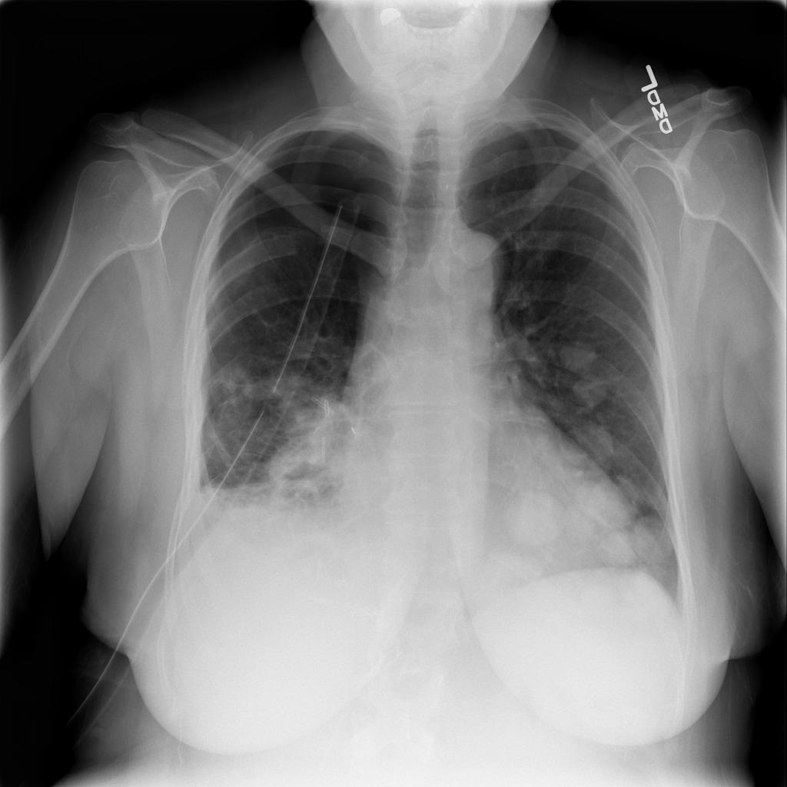
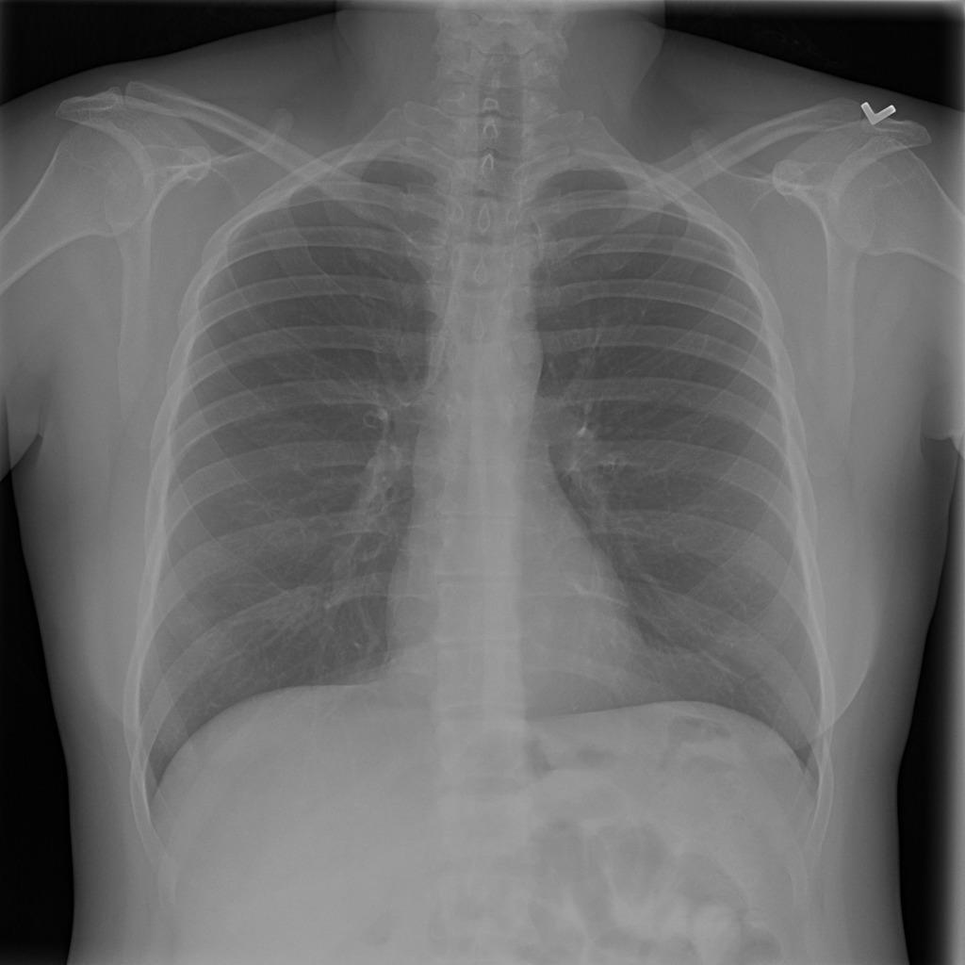

研究方法
症狀嚴重程度分級原理
輕微
中度
嚴重
1至2個混濁區域
3至4個混濁區域
4個以上混濁區域

Slide 15
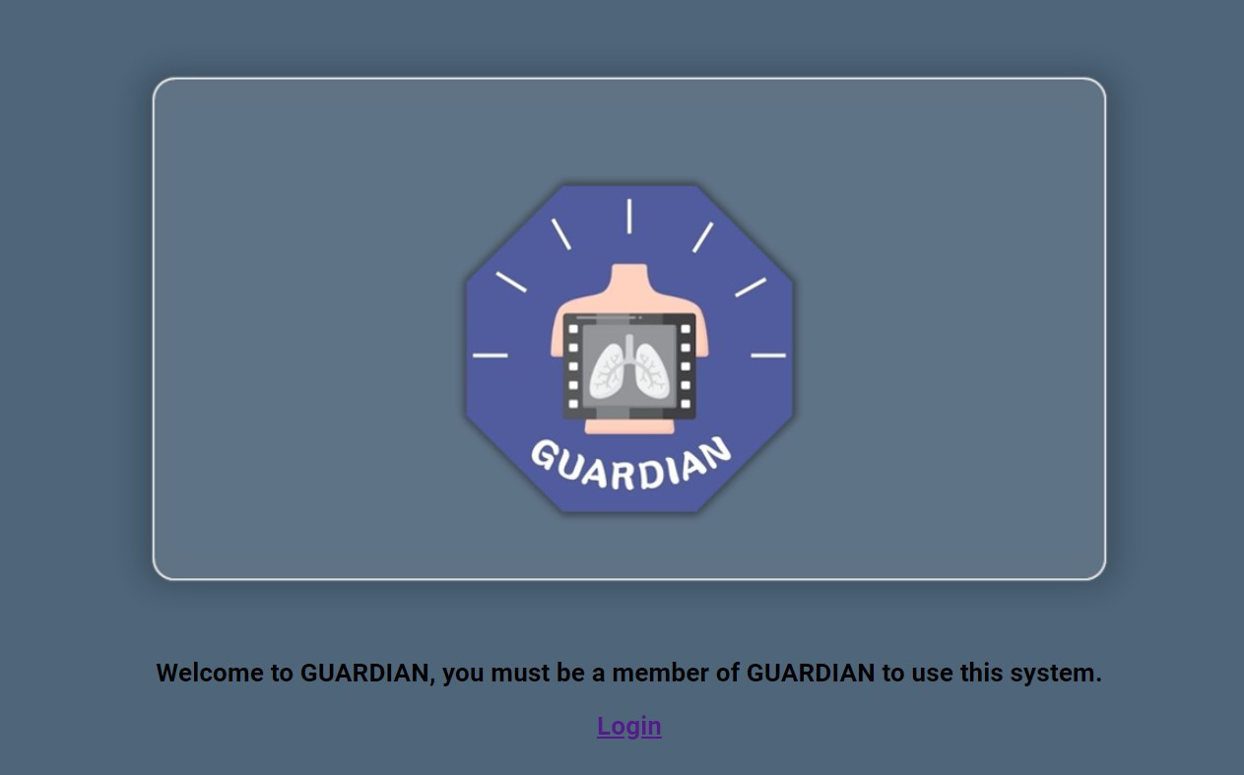

系統展示

Slide 16







系統效益
立即判讀與分析
藉由胸腔X光照能立即得知結果。
降低診斷錯誤
於X光照顯示感染位置輔助醫生觀察。
提供嚴重參考達到診斷結果一致
提供嚴重程度評估輔助不同醫生達成較相近的醫療評估。
方便治療比對
運用資料庫技術使醫生可將先前已檢測過的X光照與檢測結果保存。
降低成本
可有效降低時間與金錢成本。

Slide 17

您的健康
由我們來守護

Slide 18

Q&A

Slide 19
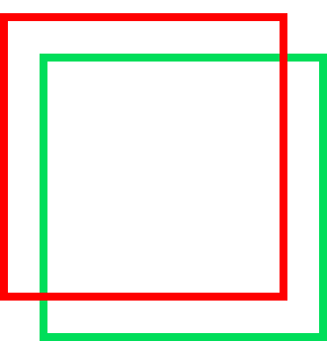
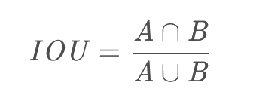
Q&A
IoU：0.7064
A
A
B
A
B
B

Slide 20
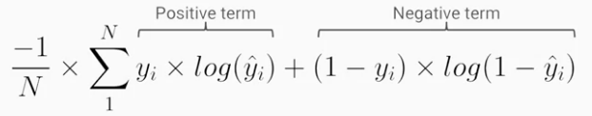
Q&A
交叉熵是資訊總和給出的數值，當預測機率1為正確損失將會是0

